Slide 1
第五节 函数的极值与
最大值最小值
函数的极值及其求法
(extreme value)
最大值最小值问题
小结 思考题
第三章 微分中值定理与导数的应用

Slide 2
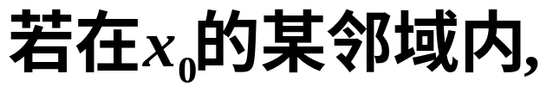
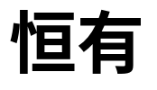


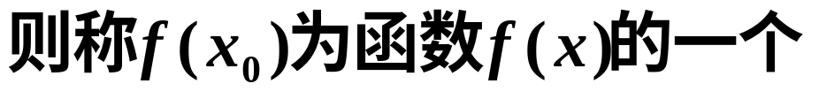
极大值(maximal value)
极小值(minimal value)
一、函数的极值及其求法
1. 函数极值的定义
定义
极大值
(或极小值),
函数的极大值与极小值统称为
极值.
使函数取得极值的点x₀(自变量)称为
极值点.

Slide 3













函数的极大值、极小值
只是一点附近的
最大值与最小值,
是局部性的.
在一个区间内,
函数可能存在许多个极值,
有的极小值可能大
于某个极大值.

Slide 4
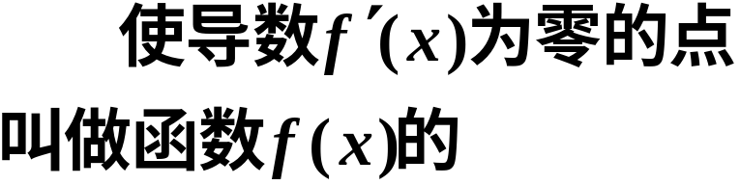


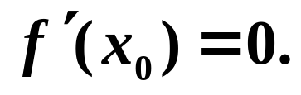

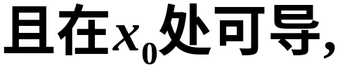





驻点.
2. 极值的必要条件
回忆
费马引理
如果函数
可导,
处取得极值,
那么
定理1(必要条件)
极值,
注
(1)
但函数的
可导函数的极值点
必是驻点,
驻点却不一定是极值点.
如,

Slide 5
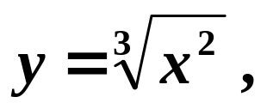


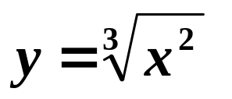

(2)
极值点也可能是导数不存在的点.
如,
是极小值点.
但
不可导.
怎样从驻点中与导数不存在的点判断一点
是不是极值点
?
几何上,
若 x₀ 是连续函数 f(x) 单增、
单减的分界点,
则 x₀必为极值点.

Slide 6
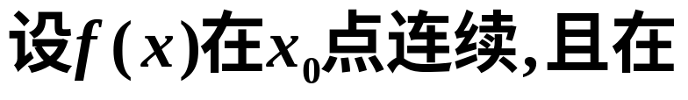
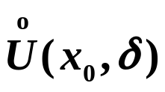
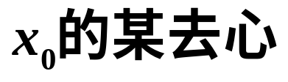
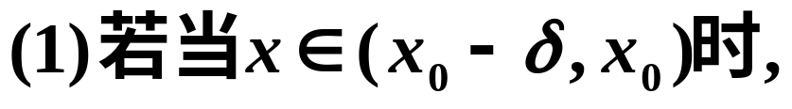


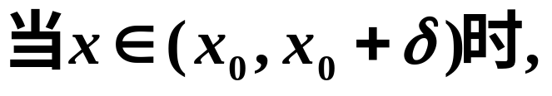

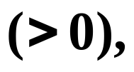
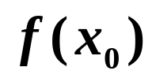
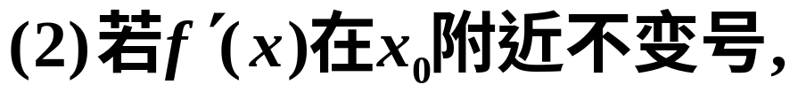


3. 极值的充分条件
极值的一阶充分条件
定理2(第一充分条件)
邻域
内可导.
则
为极大值
(极小值);
则
不是极值.

Slide 7
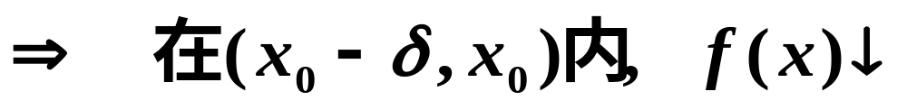
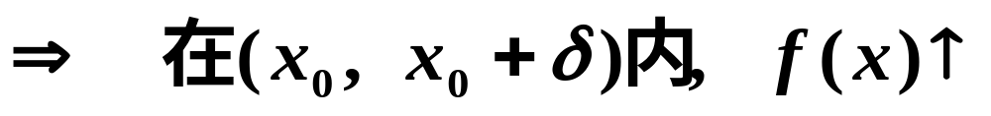
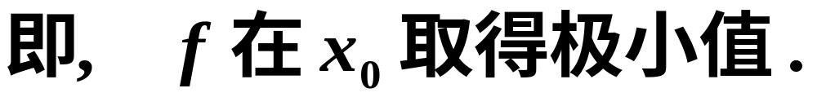
[证] (1)

Slide 8


则
不是极值.
不是极值点
一般求极值的步骤
(1)
求导数;
(2)
求驻点与不可导点;
(3)
求相应区间的导数符号,判别增减性;
(4)
求极值.

Slide 9
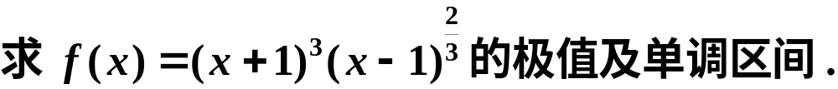
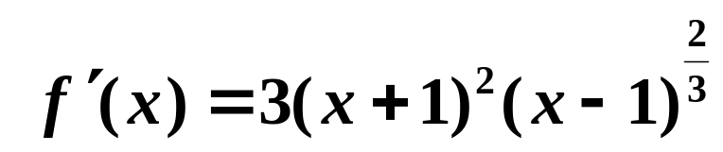
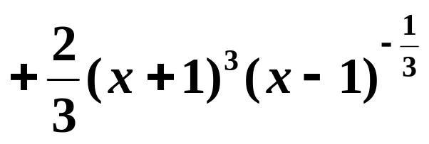
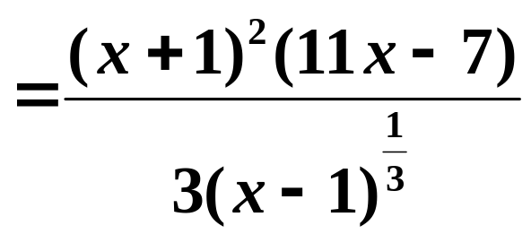
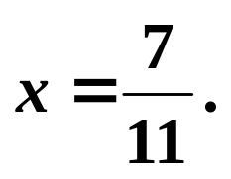


例
解
(1)
(2)
驻点:
导数不存在的点:
(3)
列表.求相应区间的导数符号,判别增减性,
确定极值点和极值.

Slide 10
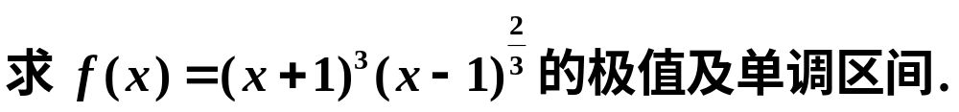

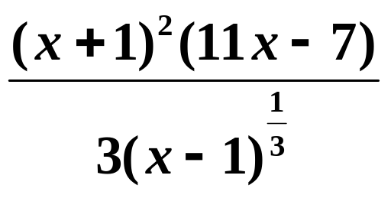

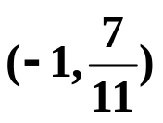

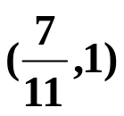








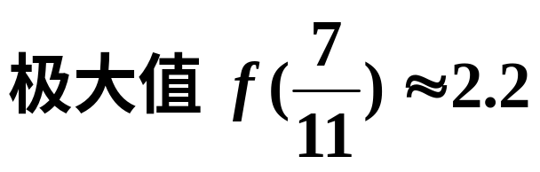
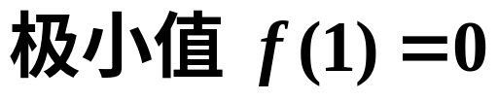
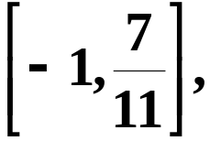


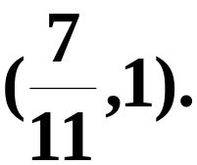
驻点:
导数不存在的点:
不存在
非极值
极大值
极小值
单调增加区间:
单调减少区间:

Slide 11

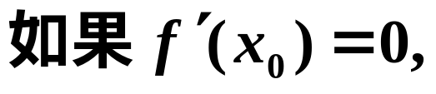
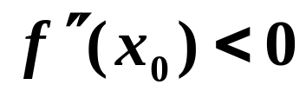
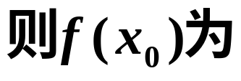
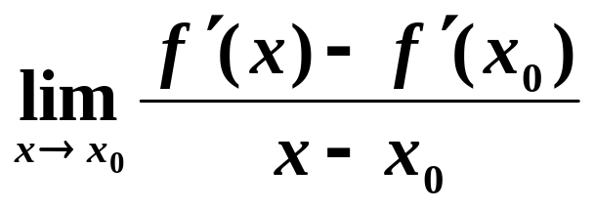
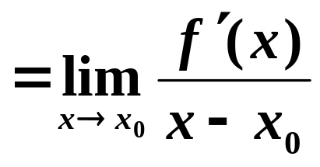
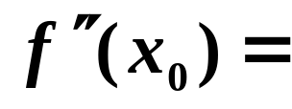

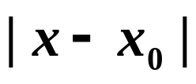
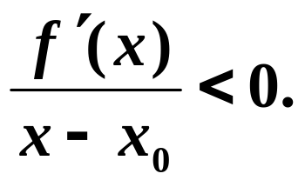
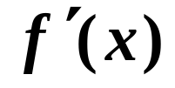
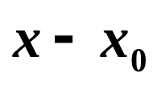
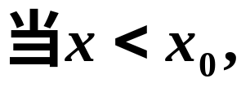
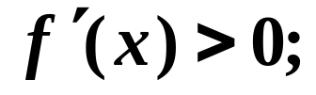
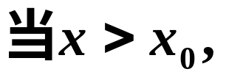
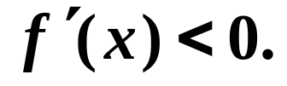
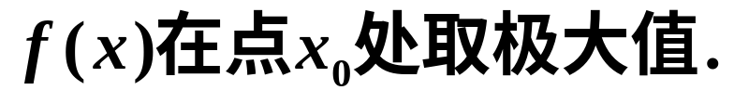
定理3(第二充分条件)
极值的二阶充分条件
对于驻点,有时还可以利用函数在该点处的二阶导数的正负号来判断极值点.
极大值
(极小值).
证
因此,
当
充分小时,
由极限的保号性
可见,
与
异号.
第一充分条件
所以,
自己证极小值情形.

Slide 12



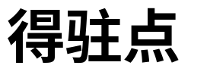
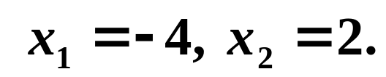
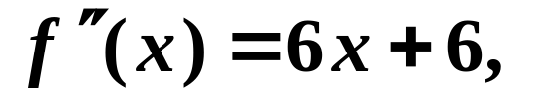










例
解
因为,

Slide 13








注
定理3(第二充分条件)不能
应用.
事实上,
可能有极大值,
也可能有极小值,
也可能没有极值.
如,
分别属于上述三种情况.
仍用第一充分条件

Slide 14












例
解
第一充分条件
所以,

Slide 15
运用第一、第二充分条件需要注意:
(1)
则可用第一
若函数有导数不存在的点时,
充分条件来判定有无极值;
(2)
则
对于只有驻点而没有导数不存在的点,
可用第二充分条件判断有无极值.

Slide 16






















定理4
极大 值.
(小)
如,
则,

Slide 17









练习
设
是方程
的一
解,若
且
则
在
A
(A) 取得极大值
(B) 取得极小值
(C) 在某邻域内单调增加
(D) 在某邻域内单调减少
提示
利用方程,
代入
得

Slide 18

二、最大值最小值问题
1.最值的求法

Slide 19
求连续函数 f (x)在闭区间[a, b]上的最大(小)值的方法:
(1)
将闭区间[a, b]内所有驻点和导数不存在的
区间端点的
点(即为极值嫌疑点)处的函数值和
函数值 f (a), f (b)比较,
就是 f (x)
其中最大(小)者
在闭区间[a, b]上的最大(小)值.
当 f (x)在闭区间[a, b]上单调时,
最值必在端
(2)
点处达到.

Slide 20







例
解
因
驻点:
导数不存在的点:

Slide 21












驻点:
导数不存在的点:
因
是偶函数,
仅需计算:
比较得:
最大值为
最小值为

Slide 22









练习
最大值与最小值.
解
驻点:
导数不存在的点:
最小值
最大值

Slide 23



若连续函数 f (x)在区间I内只有一个极值点
(3)
为极大 (小)值,
区间 I上的最大 (小)值.
对实际问题常常可事先断定最大(小)值必在
(4)
区间内部取得,
如果连续函数在区间内又仅有
一个极值嫌疑点,
那末这点处的函数值就是最
大(小)值.

Slide 24
实际问题求最值应注意
(1) 建立目标函数;
(2) 求最值;
若目标函数只有唯一驻点,
则该点的函数
值即为所求的最大(小)值.

Slide 25











2. 应用举例
例
求内接于球的圆柱体的最大体积,设球的
半径为R.
解
设圆柱体的高为2h,
底半径为r,
体积为V,
(1)
目标函数
得
(2)
求最大值点

Slide 26




令
得
(舍去负值)
唯一驻点
圆柱体的最大体积一定存在,
故唯一驻点
就是最大值点,
最大体积为

Slide 27








敌人乘汽车从河的北岸A处以1公里/分的速度向正北逃窜，同时我军摩托车从河的南岸B处向正东追击，速度为2公里/分．问我军摩托车何时射击最好（相距最近射击最好）？
例
解
(1)
建立敌我相距函数关系
北
西
东
敌我相距函数
南

Slide 28








北
西
东
南
得唯一驻点

Slide 29





某房地产公司有50套公寓要出租,当租金定为每月720元时,公寓会全部租出去.当租金每月增加40元时,就有一套公寓租不出去,而租出去的房子每月需花费80元的整修维护费.试问房租定为多少可获得最大收入?
例
解
设房租为每月 元，
租出去的房子有
?
套
每月总收入为

Slide 30







（唯一驻点）
故每月每套租金为1400元时收入最高.
最大收入为

Slide 31



















例
解
如图,

Slide 32










令
解得
唯一驻点
因这样的面积有最大值,
为所求.
为所有三角形中面积的最大值.

Slide 33

三、小结
极值:局部性概念;
极值与最值的区别
最值: 整体性概念.
极大值可能小于极小值,
极小值可能大于极大值.
函数的极值必在驻点和导数不存在的点取得.
第一充分条件;
极值的判别法
(合适选择好用
第二充分条件,
哪个充分条件可简化计算、注意使用条件).
实际问题求最值的步骤.

Slide 34






思考题
常数
分析
设
求其在
上的最大值.
证
令
得

Slide 35







得
>0
在端点
是函数的唯一的驻点,
且使函数取正值.
所以
必是f 在[0,a]上的最大值,
所以不等式成立.

